Slide 1
SEMANTIK BAHASA INDONESIA
PROGRAM STUDI
SARJANA (S1) PENDIDIKAN BAHASA INDONESIA
Pengampu: Dr. Burhanuddin
Semester Gasal Tahun Akademik 2020/2021

Slide 2
PERTEMUAN 1: Orientasi Perkuliahan
Tujuan Pembelajaran
CAPAIAN PEMBELAJARAN MATAKULIAH (CPMK)
“Mahasiswa diharapkan mampu memahami capaian pembelajaran matakuliah semantik selama satu semester”
MATERI DAN ACUAN PERKULIAHAN
“Mahasiswa diharapkan mampu mengidentifikasi pokok-pokok materi semantik serta acunan utama maupun penunjang pembelajaran matakuliah semantik”
PROSES DAN PENILAIAN PEMBELAJARAN
“Mahasiswa diharapkan mampu mengidentifikasi proses serta penilaian pembelajaran matakuliah semantik bahasa Indonesia”

Slide 3
PERTEMUAN 1: Capaian dan Orientasi Perkuliahan
A. Capaian Pembelajaran Mata Kuliah (CPMK) Semantik
“Mahasiswa diharapkan mampu menjelaskan hakikat dan cakupan semantik, hubungan semantik dengan subbidang linguistik lain, hakikat makna, pendekatan makna, penamaan dan pendefinisian, jenis makna, relasi makna, medan makna dan komponen makna, perubahan makna, kategori makna leksikal, serta hubungan semantik dengan logika dan tatabahasa”

Slide 4
POKOK-POKOK MATERI:
B. Materi dan Acuan Pembelajaran
Materi 1: Orientasi Perkuliahan
Pertemuan 1: CPMK, Materi, Acuan, Proses, dan Penilaian Perkuliahan
Materi 2: Hakikat dan Cakupan Semantik
Pertemuan 2: Hakikat Semantik
Pertemuan 3: Cakupan dan hubungan semantik dengan subbidang lain
Materi 3: Hakikat dan Pendekatan Makna
Pertemuan 4:
Hakikat Makna
Pertemuan 5:
Pendekatan Makna
Pertemuan 6: Penamaan dan Pendefinisian
Materi 4: Penamaan dan Pendefinisian

Slide 5
POKOK-POKOK MATERI:
Pertemuan 7: Leksikal-Gramatikal, Referensial-Nonreferensial, Denotatif-Konotatif, Kata-Istilah
Pertemuan 8: Konsep-Asosiatif, Idiomatik-Kias, dan Peribahasa
Materi 5: Jenis Makna
Materi 6: Relasi Makna
Pertemuan 9: Sinonim , Antonim, Homonim, Homofon, Homograf, Hiponim, Hipernim, Polisemi-Ambiguitas-Redundan
Materi 7: Medan Makna dan Komponen Makna
Pertemuan 10:
Medan dan Komponen Makna
Materi 8:
Perubahan Makna
Pertemuan 11: Sebab & Jenis Perubahan Makna

Slide 6
POKOK-POKOK MATERI:
Materi 9: Kategori Makna Leksikal
Pertemuan 12: Kategori Nomina, Verba, & Ajektiva
Pertemuan 13: Kategori, pendamping & Penghubung
Materi 10: Semantik, Logika, & Tatabahasa
Pertemuan 14: Semantik, Logika,d an Tatabahasa

Slide 7
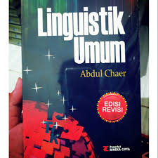
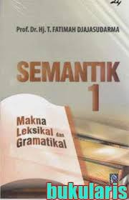
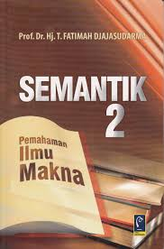
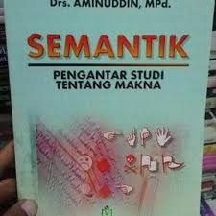
BAHAN BACAAN

Slide 8
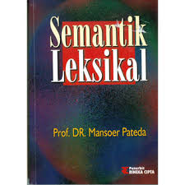
BAHAN BACAAN

Slide 9
BAHAN BACAAN
Perkembangan mutakhir studi Semantik, dapat dipelajari pada berbagai laman jurnal nasional maupun internasional:
1. Jurnal Nasional (Pendidikan) Bahasa (Sastra) terakreditasi Sinta 1, 2, 3, 4, 5, dan 6 tahap awal dapat diakses melalui: http://sinta.ristekbrin.go.id/journals
2. Jurnal Internasional (Pendidikan) Bahasa (Sastra) bereputasi Q1, Q2, Q3, dan Q4 pada tahap awal dapat diakses melalui: https://www.scimagojr.com/journalrank.php?area=1200&category=1203

Slide 10
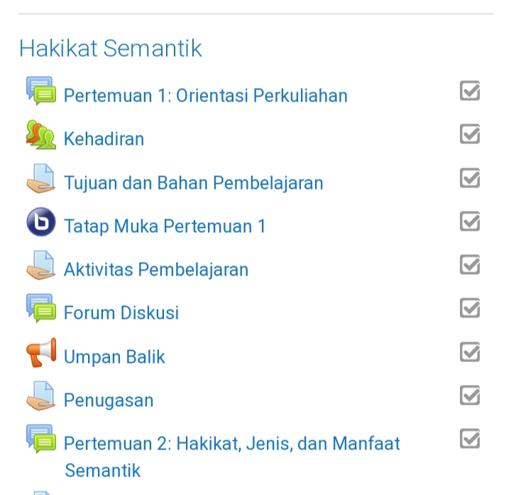
PROSES PEMBELAJARAN
Proses Pembelajaran
Dilakukan secara daring menggunakan APLIKASI MOODLE yang diadaptasi oleh SPADA DIKTI untuk kemudian diadopsi oleh Universitas Mataram melalui: daring.unram.ac.id

Slide 11
PENILAIAN
1. Kelulusan ditentukan skor komulatif dan skor nilai pengetahuan
2. Skor Komulatif minimal atau sama dengan 60.
3. Skor pengetahuan minimal atau sama dengan 60.
4. Perhitungan:
((NS x 1) + (NUK x 7) + (NP x 2)):10
SIKAP
Kehadiran, Kedisiplinan & Kesantunan
Bobot 10%
UNJUK KERJA
Kuantitas & kualitas respon dan tugas
Bobot: 70%
PENGETAHUAN
Ujian Pengetahuan
Bobot: 20%

